Slide 1
太空漫游者
来自漫游着的: 张驰 李明哲 姚昕 周子孟
wellyzhangc@gmail.com

Slide 2
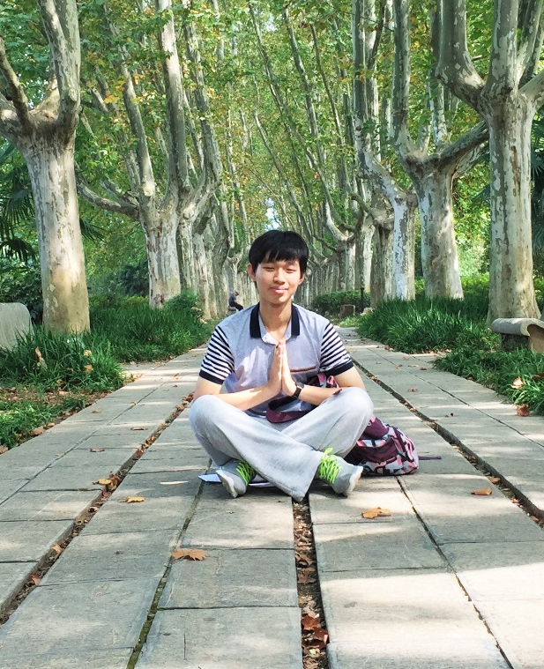



1. 当我们谈论漫游的时候我们在干啥？
驰弟
“这组参数好！”
状态：科学调参大全
小明同学
“我是蒜农”
状态：疯狂码代码
姚神
PS一波流
状态：available
子孟哥
“xx还有谜之bug” 状态：测试狗-_-
wellyzhangc@gmail.com
Notes:
此处我会逐个介绍 一个一个放

Slide 3


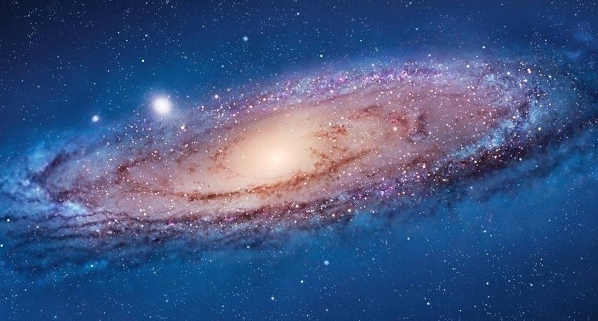
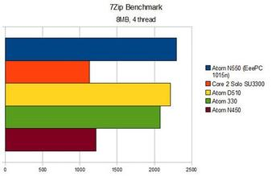

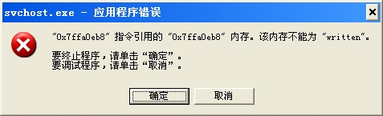
2. 是什么？不是什么？
wellyzhangc@gmail.com
Notes:
此处分两次放映 先介绍是什么 再介绍不是什么
It is:
1. Pure OpenGL
2. 4 weeks with Google search
3. Possible educational tool to inspire kids of exploring space
It is not:
1. Trede Mark
2. Bug-free
3. For benchmark test

Slide 4

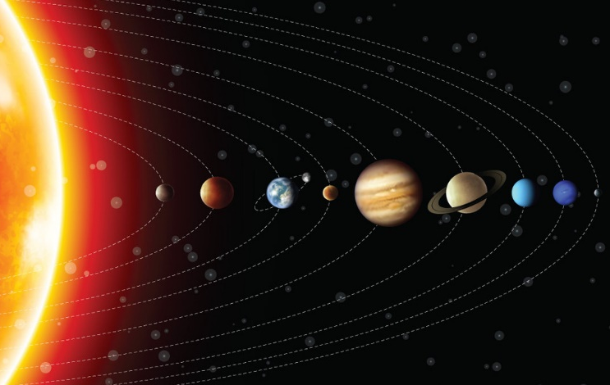
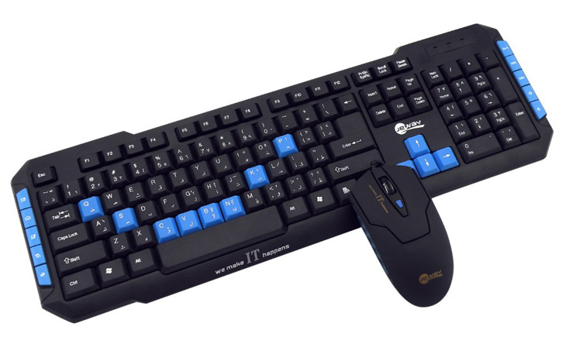
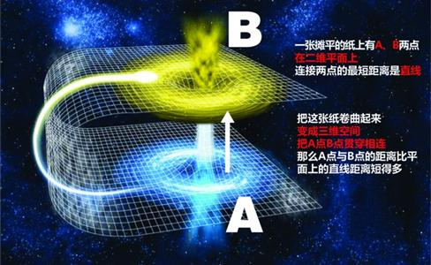

3. 好吧，它能干啥？
wellyzhangc@gmail.com
Notes:
在此处请根据我的语速连续播放
Objective
Keyboard-mouse
Observe the solar sys
Bump detection
Wormhole effect
A objective game to explore solar system, keyboard and mouse control available with bump detection and wormhole effect.

Slide 5
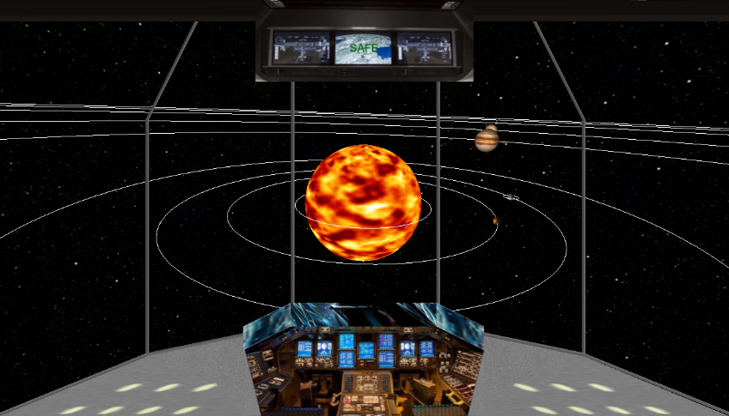
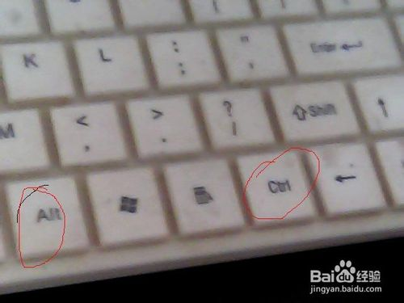

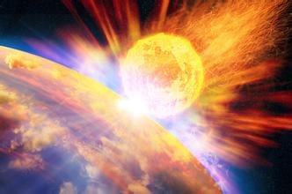


4. 有技术难点吗？
TGA → glBindTexture()
glReadPixels () → BITMAPFILEHEADER
int xixi = rand();
galaxy = new SolarSystem(xixi);
SolarSystem::testDistancewithPlanet()
SolarSystem::testDistancewithWormhole
wellyzhangc@gmail.com
Notes:
此处根据我的介绍一个一个放映
Problems and solution
1. Texture mapping: default mapping function
2. Screen shot: save each pixel in a BMP file
3. Wormhole effect: generate random galaxy
4. Bump detection: test distance
5. Lighting model: light at the Sun

Slide 6
5. 少BB，有本事亮代码！
https://github.com/WellyZhang/SpaceWanderMan
wellyzhangc@gmail.com

Slide 7
程序死循环中......
wellyzhangc@gmail.com
Notes:
请根据我的讲解进行游戏
今天是2016年的第11个日子 你从睡梦中醒来 发现仍然置身在这无际的宇宙
你好奇地四下张望（使用鼠标和键盘转换视角） 想竭力明白到底发生了什么
为了看看整个世界 你试图操纵飞船飞往宇宙的边际（加速飞向边际）
咦 这不是太阳系吗！？ 那不正是我可爱的地球吗？（使用键盘控制视角注释地球）
让我仔细看看它（控制飞船飞向太阳）
哎呀 糟糕快要撞上太阳了 小心！
然而 你不知道 在无际的宇宙中忍让存在着一种神奇的物质 虫洞（此处存档先）
（飞向虫洞）在不知不觉中 就会把你送往地外星系
为了避免一去不返 你在太阳系中设置了旗标 无助之时按下它 便可返回原先的位置
在太阳系中漫无目的地徘徊后 你想起了夸父追日的故事 为什么不深入地去太阳那看看
（无视danger飞向太阳）
然而太阳的炙热最终烧毁了你的飞船（死亡画面）
你静静地闭上了眼睛
却发现第二天所有的一切似乎都和原来一样 或许生活也是如此 我们不过是其中的一个玩家罢了

Slide 8
你问我猜
wellyzhangc@gmail.com

Slide 9

Thx!
wellyzhangc@gmail.com

